Slide 1
Escuela Normal de Educación Preescolar.
Licenciatura en Educación Preescolar
Ciclo escolar 2021-2022
Asignatura: LITERATURA INFANTIL
Maestro: Ramiro Garcia Elias
Unidad de aprendizaje II.
Integra recursos de la investigación educativa para enriquecer su práctica profesional, expresando su interés por el conocimiento, la ciencia y la mejora de la educación.
Actúa de manera ética ante la diversidad de situaciones que se presentan en la práctica profesion.
Ávila Olivares Mariana Abigail #3
.
Grado: 3° Sección: “D”
Saltillo, Coahuila

Slide 2
Escuela Normal de Educación Preescolar

Slide 3
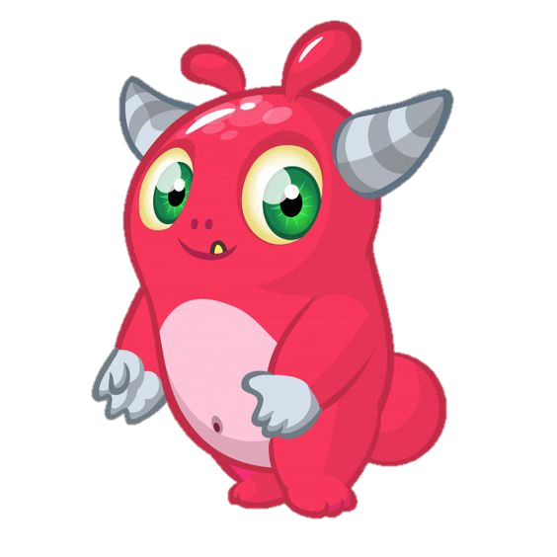
Drums el mostro comelón
Mariana Abigail Avila olivares

Slide 4
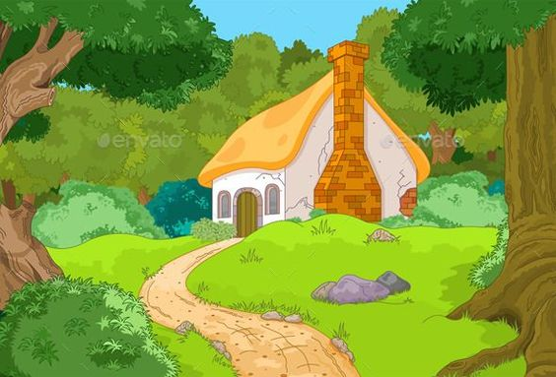
-
Había una vez un mostro llamado drums, el vivía en el bosque por que en la ciudad le tenían miedo aunque el no sabia por que.

Slide 5
Un día drums se le acabo la comida y no sabia a quien pedir comida así que decidió ir a la ciudad cuando lo vieron todos se escondieron el para no asustarlos paso rápido pero un niño lo saludo.

Slide 6
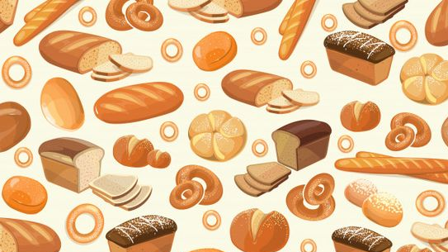
La mamá del niño espantada le grito Jorge ven aquí, Jorge se asusto con el grito de su mamá y drums también entonces se abrazaron, y la mamá se sorprendió así que le regalo una canastilla de comida a drums y drums sonrió

Slide 7
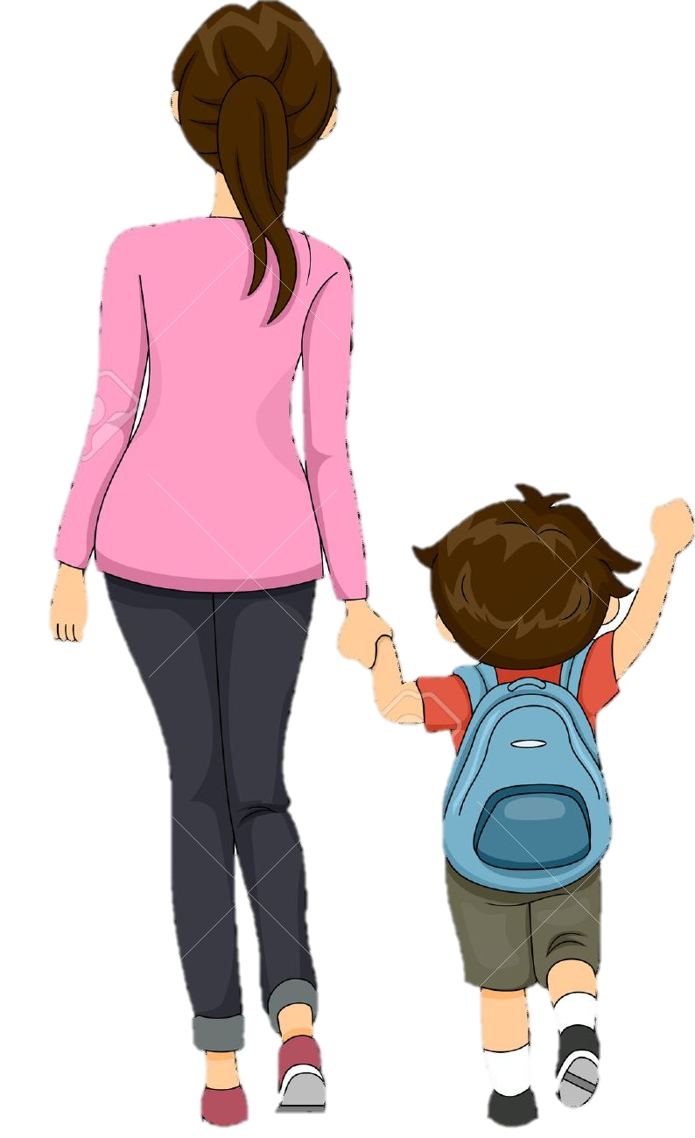
ñ
Después el niño y la mamá lo visitaban y algunos le seguían teniendo miedo pero drums trataba de que todos lo conocieran tal cual era

Slide 8
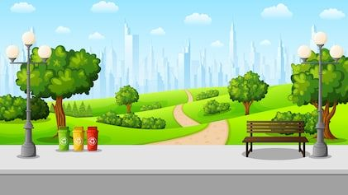
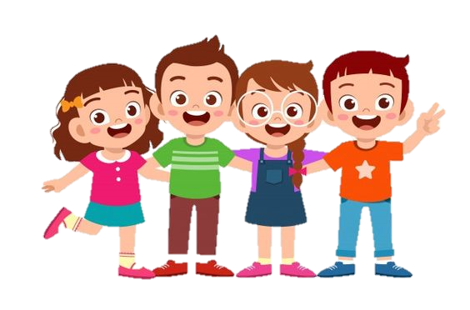
Después drums era el mejor amigo de todos los niños, jugaban, comían juntos y paseaban

